Slide 1
なんでも勉強会
2013-11-11 CARBON12

Slide 2
今日の範囲
Chapter 2. Bayesian Decision Theory
  2.1 Introduction
  2.2 Bayesian Decision Theory – Continuous Features
  2.4 Classifiers, Discriminant Functions, and Decision Surfaces
  2.5 The Normal Density
  2.6 Discriminant Functions for the Normal Density
  2.9 Bayes Decision Theory – Discrete Features

Slide 3
2.1
Introduction

Slide 4
シチュエーション
あなたは魚の缶詰の工場を経営しています
ベルトコンベアを流れてくる鮭と鱸を自動で判別したいと考えました
そこでベルトコンベア上にいろいろな計測機器を取り付けてデータを集めてみます……

Slide 5
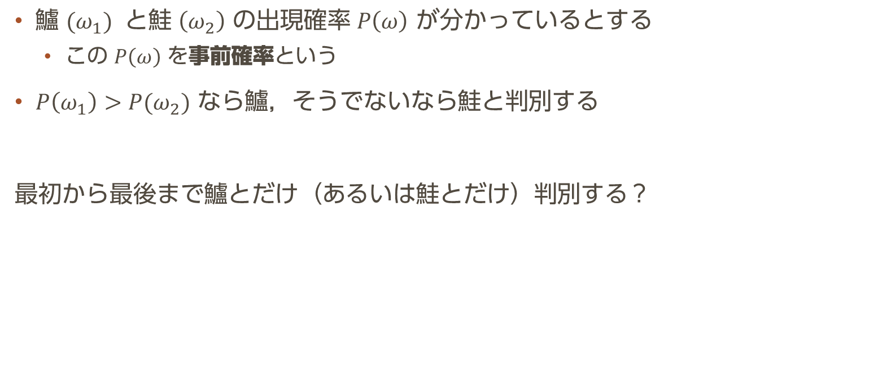
単純な決定則
鱸 ${(ω}_{1})$ と鮭 $\left(ω_{2}\right)$ の出現確率 $P\left(ω\right)$ が分かっているとする
  この $P\left(ω\right)$ を事前確率という
$P\left(ω_{1}\right)>P(ω_{2})$ なら鱸，そうでないなら鮭と判別する
最初から最後まで鱸とだけ（あるいは鮭とだけ）判別する？

Slide 6
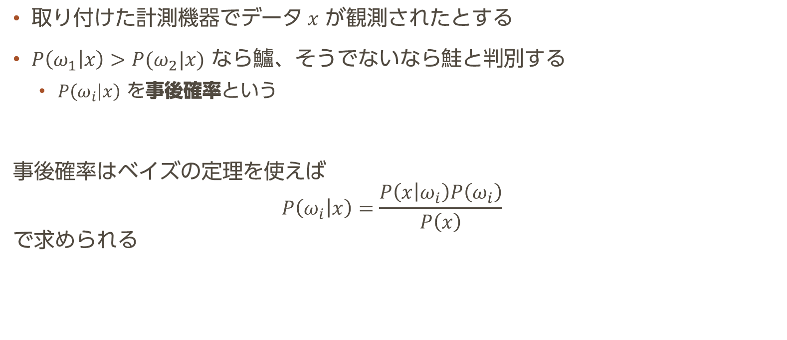
ベイズの定理を用いた方法
取り付けた計測機器でデータ $x$ が観測されたとする
$P\left(ω_{1} | x\right)>P(ω_{2}|x)$ なら鱸、そうでないなら鮭と判別する
  $P\left(ω_{i} | x\right)$ を事後確率という
事後確率はベイズの定理を使えば
$$P\left(ω_{i} | x\right)=\frac{P\left(x | ω_{i}\right)P\left(ω_{i}\right)}{P\left(x\right)}$$
で求められる

Slide 7
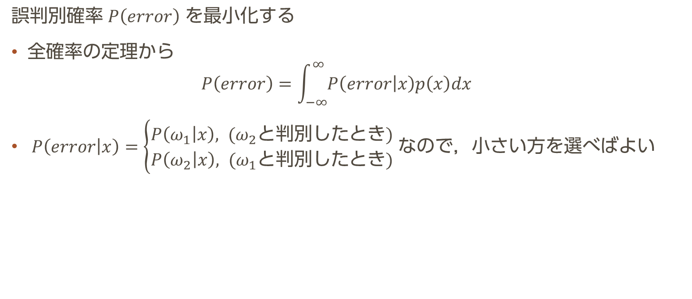
決定則の正当化
誤判別確率 $P\left(error\right)$ を最小化する
全確率の定理から
$P\left(error\right)=\int_{−∞}^{∞ }{P\left(error | x\right)p\left(x\right)dx}$
$P\left(error | x\right)=\left\{\begin{aligned}P\left(ω_{1} | x\right), (ω_{2}と判別したとき) \\ &P\left(ω_{2} | x\right), (ω_{1}と判別したとき)\end{aligned}\right.$ なので，小さい方を選べばよい

Slide 8
2.2
Bayesian Decision Theory– Continuous Features

Slide 9
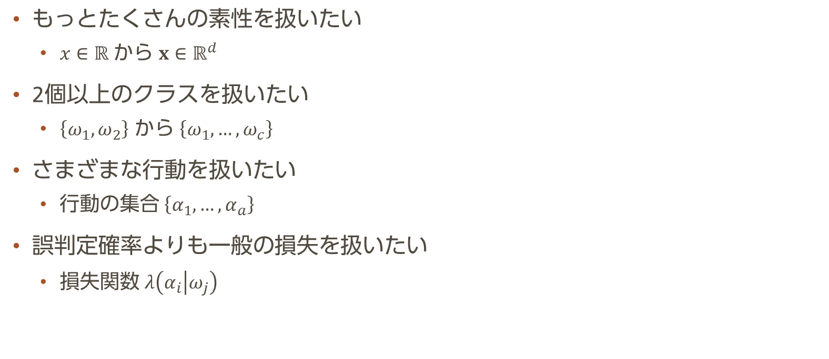
問題の拡張
もっとたくさんの素性を扱いたい
  $x∈ℝ$から $x∈ℝ^{d}$
2個以上のクラスを扱いたい
  $\left\{ω_{1},ω_{2}\right\}$ から $\left\{ω_{1},…,ω_{c}\right\}$
さまざまな行動を扱いたい
  行動の集合 $\left\{α_{1},…,α_{a}\right\}$
誤判定確率よりも一般の損失を扱いたい
  損失関数 $λ\left(α_{i} | ω_{j}\right)$

Slide 10
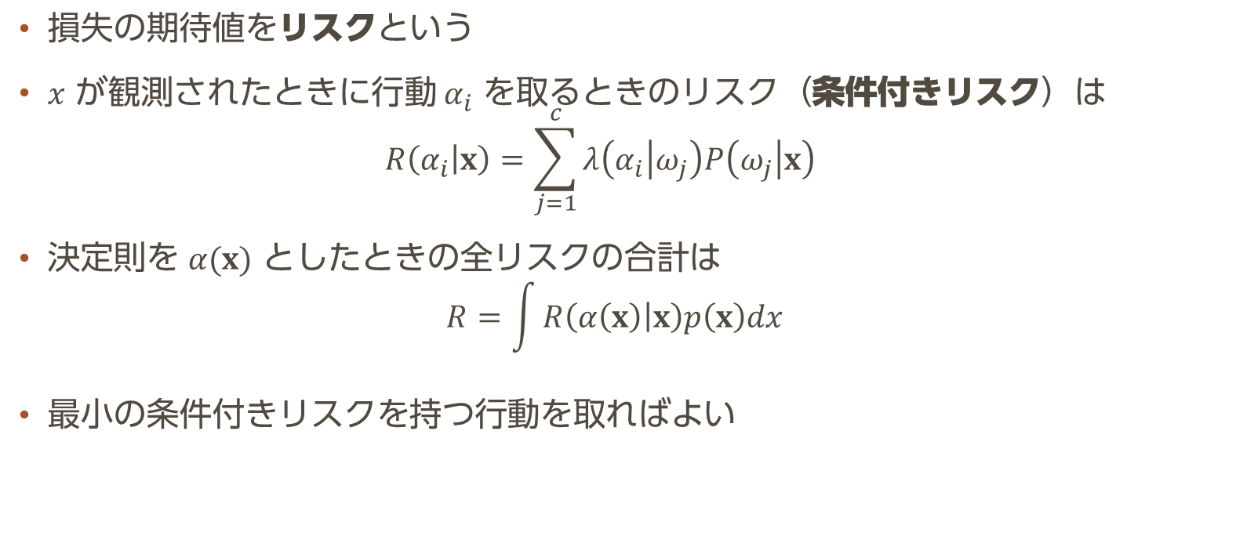
リスクに基づいたベイズ決定則
損失の期待値をリスクという
$x$ が観測されたときに行動 $α_{i}$ を取るときのリスク（条件付きリスク）は
$R\left(α_{i} | x\right)=\sum_{j=1}^{c}{λ\left(α_{i} | ω_{j}\right)P\left(ω_{j} | x\right)}$
決定則を $α(x)$ としたときの全リスクの合計は
$R=\int{R\left(α\left(x\right) | x\right)p\left(x\right)dx}$
最小の条件付きリスクを持つ行動を取ればよい

Slide 11
2.4
Classifiers,
Discriminant Functions, and Decision Surfaces

Slide 12
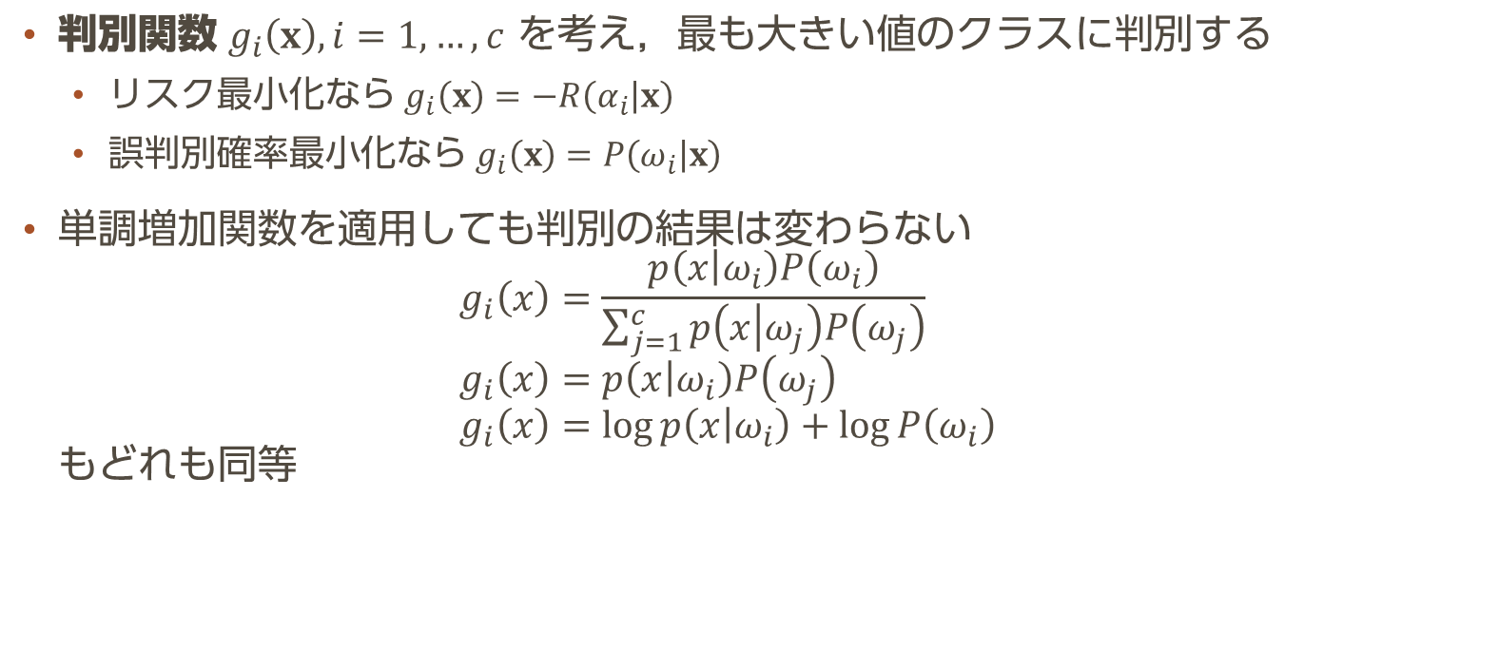
一般的な判別関数
判別関数 $g_{i}\left(x\right),i=1,…,c$ を考え，最も大きい値のクラスに判別する
  リスク最小化なら $g_{i}\left(x\right)=−R\left(α_{i} | x\right)$
  誤判別確率最小化なら $g_{i}\left(x\right)=P\left(ω_{i} | x\right)$
単調増加関数を適用しても判別の結果は変わらない
$g_{i}\left(x\right)=\frac{p\left(x | ω_{i}\right)P\left(ω_{i}\right)}{\sum_{j=1}^{c}{p\left(x | ω_{j}\right)P\left(ω_{j}\right)}}$
$g_{i}\left(x\right)=p\left(x | ω_{i}\right)P\left(ω_{j}\right)$
$g_{i}\left(x\right)=\log{p\left(x | ω_{i}\right)}+\log{P\left(ω_{i}\right)}$
もどれも同等

Slide 13
2.5
The Normal Density

Slide 14
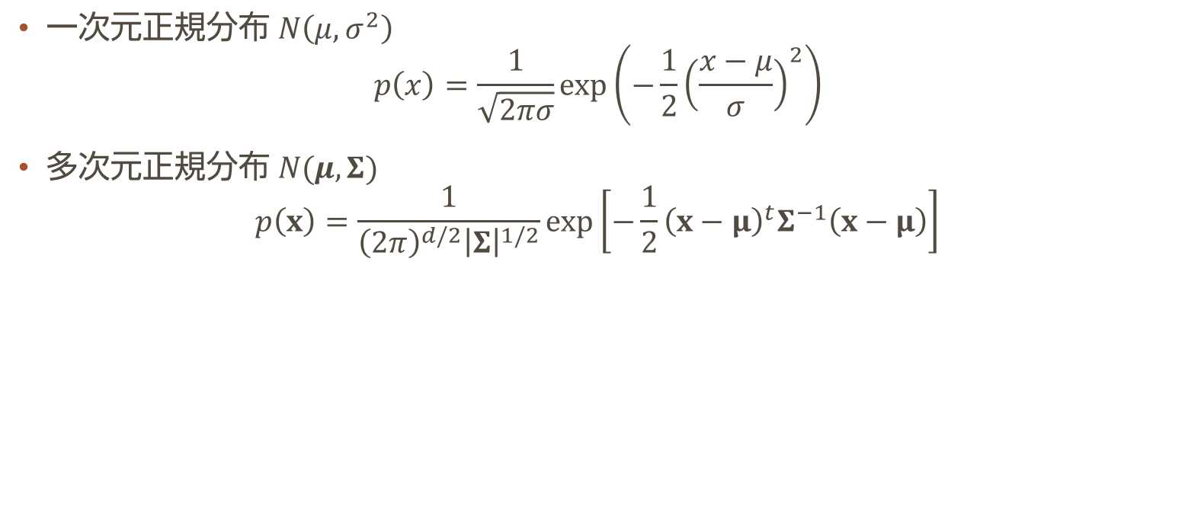
正規分布の関数形
一次元正規分布 $N\left(μ,σ^{2}\right)$
$p\left(x\right)=\frac{1}{\sqrt{2πσ}}\exp\left(−\frac{1}{2}{\left(\frac{x−μ}{σ}\right)}^{2}\right)$
多次元正規分布 $N(μ,Σ)$
$p\left(x\right)=\frac{1}{{\left(2π\right)}^{d/2}{\left|Σ\right|}^{1/2}}\exp\left[−\frac{1}{2}{\left(x−μ\right)}^{t}Σ^{−1}\left(x−μ\right)\right]$

Slide 15
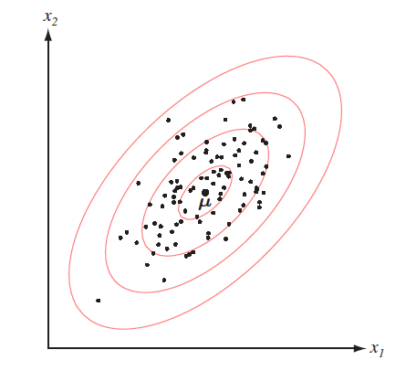
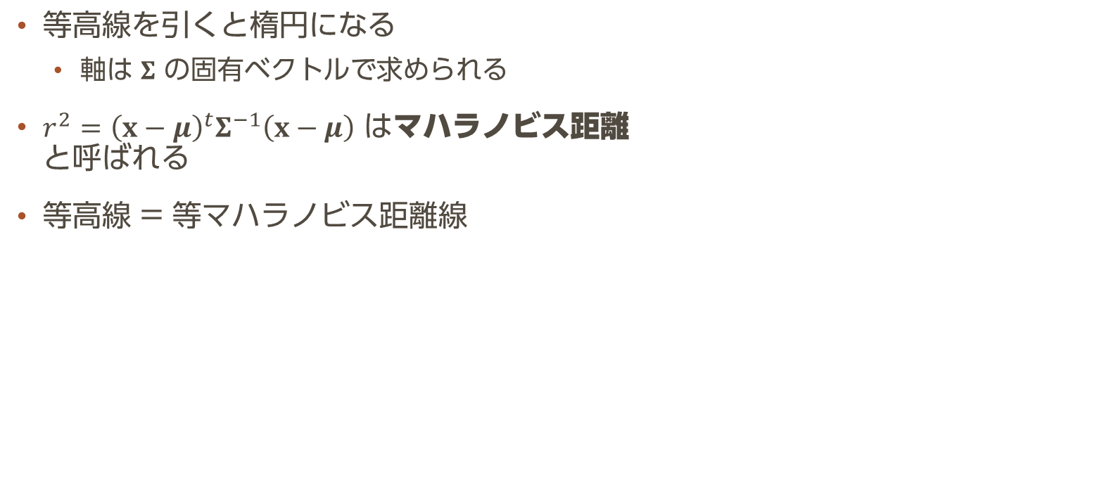
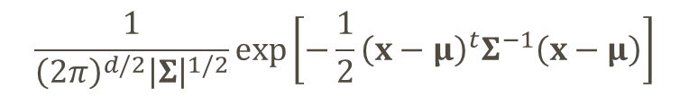
正規分布の形
等高線を引くと楕円になる
  軸は $Σ$ の固有ベクトルで求められる
$r^{2}={\left(x−μ\right)}^{t}Σ^{−1}\left(x−μ\right)$ はマハラノビス距離
と呼ばれる
等高線 = 等マハラノビス距離線
$$\frac{1}{{\left(2π\right)}^{d/2}{\left|Σ\right|}^{1/2}}\exp\left[−\frac{1}{2}{\left(x−μ\right)}^{t}Σ^{−1}\left(x−μ\right)\right]$$

Slide 16
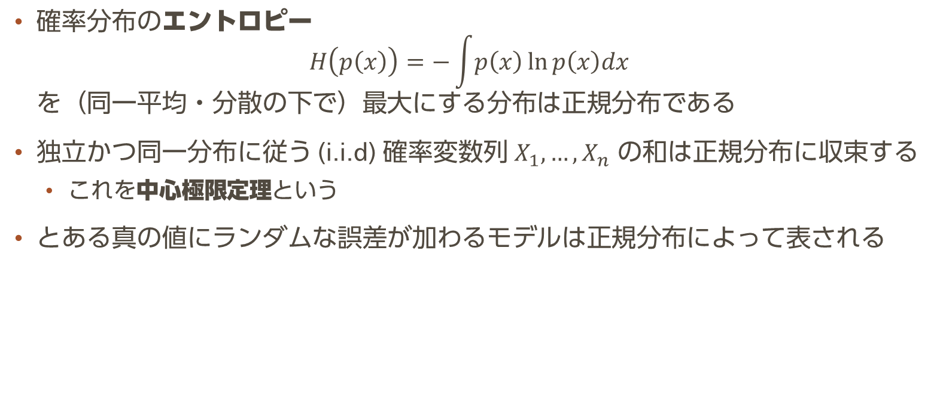
正規分布の特徴
確率分布のエントロピー
$H\left(p\left(x\right)\right)=−\int{p\left(x\right)\ln{p\left(x\right)dx}}$
を（同一平均・分散の下で）最大にする分布は正規分布である
独立かつ同一分布に従う (i.i.d) 確率変数列 $X_{1},…,X_{n}$ の和は正規分布に収束する
  これを中心極限定理という
とある真の値にランダムな誤差が加わるモデルは正規分布によって表される

Slide 17
2.6
Discriminant Functions For The Normal Density

Slide 18
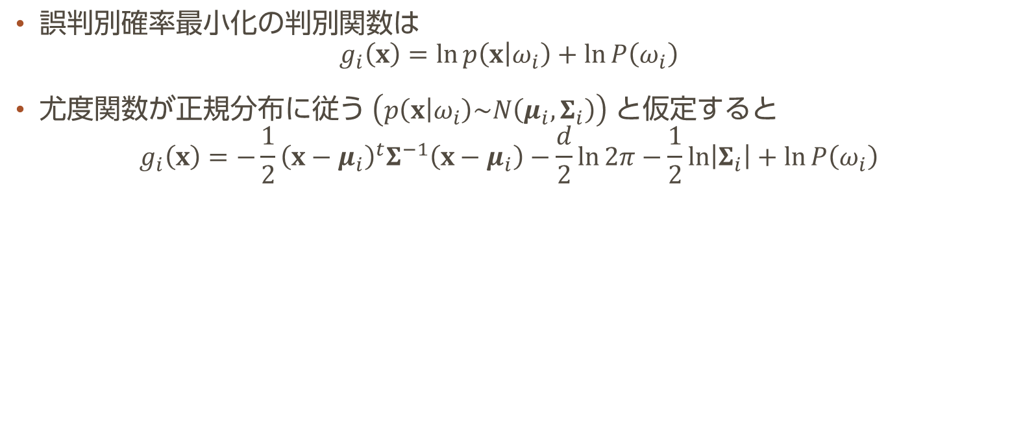
正規分布を仮定したときの判別関数
誤判別確率最小化の判別関数は
$g_{i}\left(x\right)=\ln{p\left(x | ω_{i}\right)}+\ln{P\left(ω_{i}\right)}$
尤度関数が正規分布に従う $\left(p\left(x | ω_{i}\right)\sim N\left(μ_{i},Σ_{i}\right)\right)$ と仮定すると
$g_{i}\left(x\right)=−\frac{1}{2}{\left(x−μ_{i}\right)}^{t}Σ^{−1}\left(x−μ_{i}\right)−\frac{d}{2}\ln{2π}−\frac{1}{2}\ln\left|Σ_{i}\right|+\ln{P\left(ω_{i}\right)}$

Slide 19
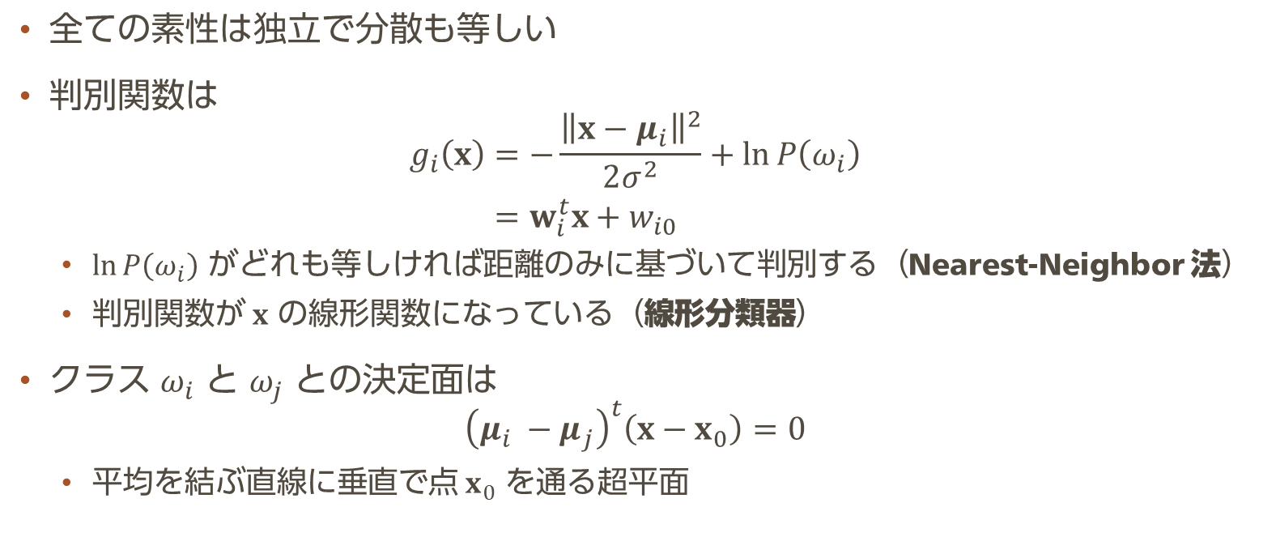

ケース1：$Σ_{i}=σ^{2}I$
全ての素性は独立で分散も等しい
判別関数は
$\begin{aligned}g_{i}\left(x\right)&=−\frac{{\left\|x−μ_{i}\right\|}^{2}}{2σ^{2}}+\ln{P\left(ω_{i}\right)} \\ &=w_{i}^{t}x+w_{i0}\end{aligned}$
  $\ln{P\left(ω_{i}\right)}$ がどれも等しければ距離のみに基づいて判別する（Nearest-Neighbor 法）
  判別関数が $x$ の線形関数になっている（線形分類器）
クラス $ω_{i}$ と $ω_{j}$ との決定面は
${\left(μ_{i} −μ_{j}\right)}^{t}\left(x−x_{0}\right)=0$
  平均を結ぶ直線に垂直で点 $x_{0}$ を通る超平面

Slide 20
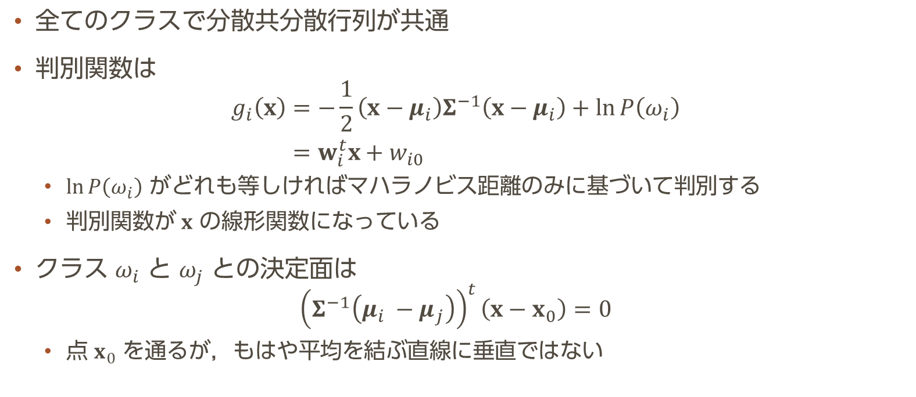

ケース2：$Σ_{i}=Σ$
全てのクラスで分散共分散行列が共通
判別関数は
$\begin{aligned}g_{i}\left(x\right)&=−\frac{1}{2}\left(x−μ_{i}\right)Σ^{−1}\left(x−μ_{i}\right)+\ln{P\left(ω_{i}\right)} \\ &=w_{i}^{t}x+w_{i0}\end{aligned}$
  $\ln{P\left(ω_{i}\right)}$ がどれも等しければマハラノビス距離のみに基づいて判別する
  判別関数が $x$ の線形関数になっている
クラス $ω_{i}$ と $ω_{j}$ との決定面は
${\left(Σ^{−1}\left(μ_{i} −μ_{j}\right)\right)}^{t}\left(x−x_{0}\right)=0$
  点 $x_{0}$ を通るが，もはや平均を結ぶ直線に垂直ではない

Slide 21
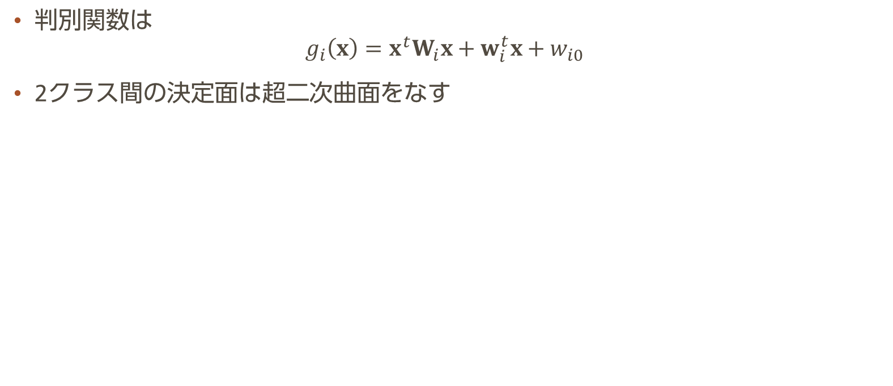

ケース3：$Σ_{i}=任意$
判別関数は
$g_{i}\left(x\right)=x^{t}W_{i}x+w_{i}^{t}x+w_{i0}$
2クラス間の決定面は超二次曲面をなす

Slide 22
2.9
Bayes Decision Theory – Discrete Features

Slide 23
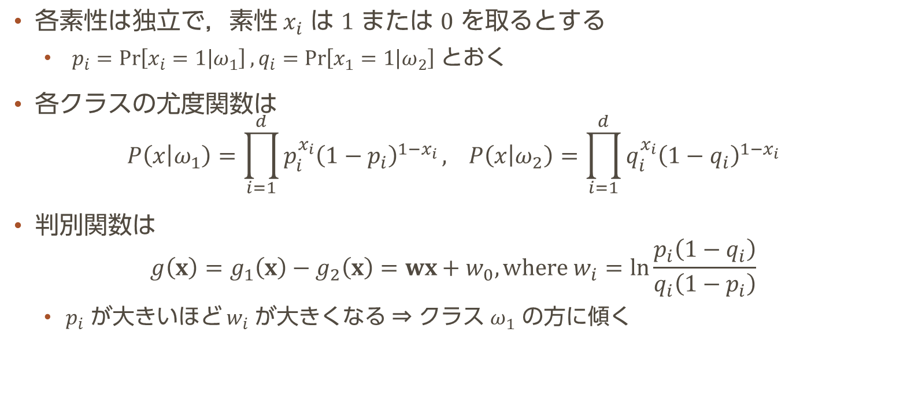
Yes/Noを取る素性による判別
各素性は独立で，素性 $x_{i}$ は $1$ または $0$ を取るとする
  $p_{i}=\operatorname{Pr}\left[x_{i}=1 | ω_{1}\right], q_{i}=\operatorname{Pr}\left[x_{1}=1 | ω_{2}\right]$ とおく
各クラスの尤度関数は
$P\left(x | ω_{1}\right)=\prod_{i=1}^{d}{p_{i}^{x_{i}}{\left(1−p_{i}\right)}^{1−x_{i}}}, P\left(x | ω_{2}\right)=\prod_{i=1}^{d}{q_{i}^{x_{i}}{\left(1−q_{i}\right)}^{1−x_{i}}}$
判別関数は
$g\left(x\right)=g_{1}\left(x\right)−g_{2}\left(x\right)=wx+w_{0}, \text{where} w_{i}=\ln{\frac{p_{i}\left(1−q_{i}\right)}{q_{i}\left(1−p_{i}\right)}}$
  $p_{i}$ が大きいほど $w_{i}$ が大きくなる ⇒ クラス $ω_{1}$ の方に傾く

